Slide 1



Soutenance : Projet de fin d’étude
Diplôme : Ingénieur D’ETAT
Filière : Génie Informatique
Contribution à la réalisation de la plateforme Prospektor
Présente par : ELBAGHAZAOUI Bahaa Eddine
Encadré par : Pr. Mohamed AMNAI M. Abdelhaq EL AIBI

Slide 2

Analyse des besoins
Planning du projet
Architecture technique du système
Implémentation & tests
Conception génerale du projet
Contexte général
Analyse et spécification des besoins
Implémentation de la solution
Présentation de l’organisme d’accueil
Présentation générale du projet
Conduite du projet
Méthodologie de travail
Conception Générale
Diagramme des entités
Notes:
Notre solution suit des étapes qu’on a définie dans les chapitres suivantes
2

Slide 3
Contexte général
2
Notes:
3

Slide 4


Contexte générale
Analyse et spécification
Conception générale
Implémentation
Présentation du groupe OCP
3
Notes:
Afin d’améliorer la transformation digital dans le groupe OCP,
L’identite Digital Office s’apparesse.

Slide 5
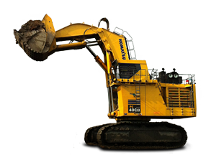
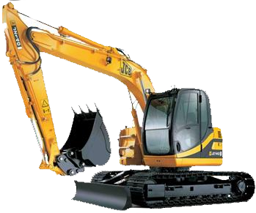
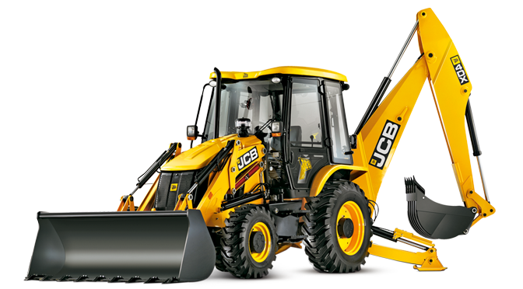
Contexte générale
Analyse et spécification
Conception générale
Implémentation
Présentation du projet de fin d’études
Mine Mrah lahrach
Zone Nord
Zone Est
Tranchée A
Tranchée C
Sortie A
Sortie B
Zone West
Zone Sud
Tranchée B
Sortie C
6
Notes:
L’architecture géolocalisation des mines de groupe ocp défini comme la suite:
des sorties où les machines sont localisé, chaque machine charge par des fonctionalites qui suivent les etapes suivantes

Slide 6






Contexte générale
Analyse et spécification
Conception générale
Implémentation
Présentation du projet de fin d’études
Foration
Sautage
Décapage
Défruitage
Prospecteur
Exploitant
7
Notes:
Forer des grande trous
Remplir ces trous par des bombes puis on les explose
On enlevé la couche qui n’est pas nécessaire
On récupère la couche phosphate

Slide 7






Contexte générale
Analyse et spécification
Conception générale
Implémentation
Exigences du projet
Besoins des prospecteurs
8
Notes:
S’assurer que la qualité du phosphate est conforme.
S’assurer que le phosphate a été complètement exploité
Communiquer facilement avec les exploitants de la mine
Mesurer et suivre les anomalies remonté lors de sa tournée

Slide 8








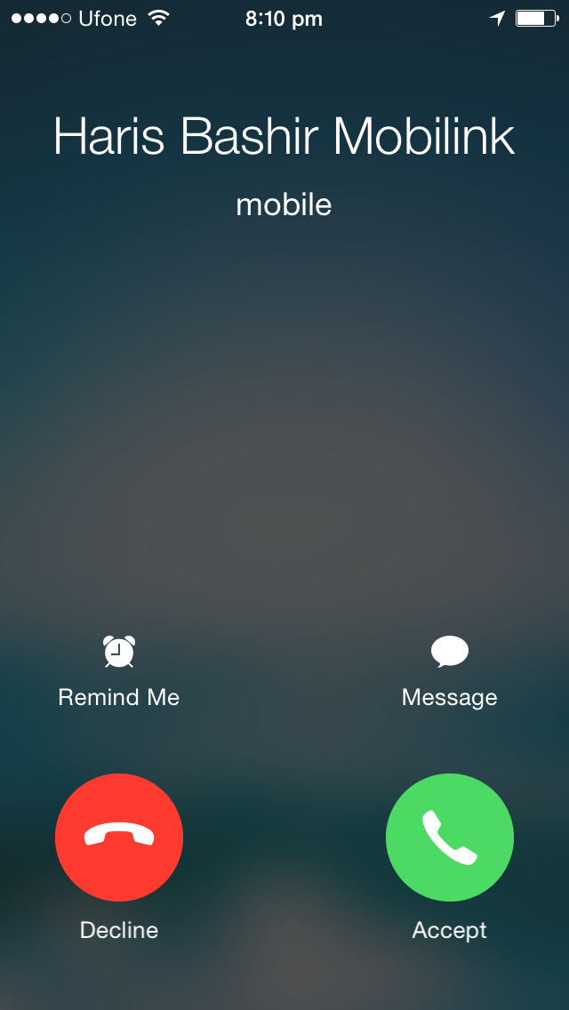
Contexte générale
Analyse et spécification
Conception générale
Implémentation
Exigences du projet
Besoins des exploitants
9
Notes:
Répétition des consignes et anomalies
Aucun moyen de suivi des anomalies remontées
Disponibilité de l’Exploitant sur chantier
Moyens de communications limités entre le prospecteur et l’exploitant
Le téléphone ne capte pas tou jours dans les mines

Slide 9
Contexte générale
Analyse et spécification
Conception générale
Implémentation
Structure de Digital Office
Digital Office
Data Planning & PMO
Digital Innovation & Change Office
Business Architecture
Digital Factory
Systèmes d’Information
Data Management
4

Slide 10




Contexte générale
Analyse et spécification
Conception générale
Implémentation
La Digital Factory de l’OCP
Solutions numériques innovants
Meilleurs talents numérique
Codifiez ses processus
5

Slide 11





Contexte générale
Analyse et spécification
Conception générale
Implémentation
Equipe du projet
Scrum Master
Développeurs
UI / UX
Chef de Livraison
Propriétaire du produit
10
Notes:
Faciliter les échanges et l’amélioration
Définir le produit répondant aux attentes des clients
Réaliser le meilleur produit

Slide 12




Contexte générale
Analyse et spécification
Conception générale
Implémentation
Product
Backlog
Sprint
Backlog
Sprint
1 Semaine
Features
Agile / Scrum
11
Notes:
Définie notre projet suivant plusieurs itération ordonnées.
Une itération s’appelle sprint.
Chaque étape nécessite une semaine pour la réalise.
Puis, on obtient le résultat de cette sprint. Enfin, lorsqu’on termine toutes les étapes on obtient notre produit attendu.

Slide 13




Contexte générale
Analyse et spécification
Conception générale
Implémentation
12
Notes:
Pour assurer le travaille collaboratif, on a utilise :

Slide 14
Analyse et spécification des besoins
13
Notes:
14

Slide 15

Contexte générale
Analyse et spécification
Conception générale
Implémentation
Identification des acteurs
Prospecteur
Exploitant
Administrateur
14

Slide 16





Contexte générale
Analyse et spécification
Conception générale
Implémentation
Besoins fonctionnels
Suivre les anomalies
Anomalies
Attachements
Notifier les responsables
Historique
15

Slide 17


Contexte générale
Analyse et spécification
Conception générale
Implémentation
Besoins fonctionnels
Filtrer
Anomalies
Intervention
Attachements
16

Slide 18



Contexte générale
Analyse et spécification
Conception générale
Implémentation
Besoins fonctionnels
Prospecteur
Géolocalisation
Explotants
Anomalies
Machines
17

Slide 19
Contexte générale
Analyse et spécification
Conception générale
Implémentation
Besoins non fonctionnels
Sécurité
Fiabilité
Interopérabilité
Evolutivité
Maintenabilité
17

Slide 20
Contexte générale
Analyse et spécification
Conception générale
Implémentation
Diagramme des cas d’utilisation
Ajouter des attachements
<<include>>
Gérer les prospecteurs, exploitants, géolocalisations & machine
<<include>>
<<include>>
Consulter & Suivre les anomalies
S’authentifier
S’authentifier
Consulter les changements de l’application
Administrateur
Prospecteur
Faire des interventions
<<include>>
<<include>>
Créer et clôturer des journées
Ajouter des attachements
<<include>>
<<include>>
<<include>>
Consulter & Suivre les anomalies
S’authentifier
Gérer les anomalies par localisation
<<include>>
Exploitant
Faire des interventions
<<include>>
Notifier les exploitants
<<include>>
18

Slide 21







Contexte générale
Analyse et spécification
Conception générale
Implémentation
Planning du projet
Le produit minimum viable (MVP)
Post MVP
Authentification
Historique
Prospection
Notification
Gestion des rôles
Hors ligne
Rapport
Exportation
19
Notes:
On a dresse le planning de notre solution sur deux versions: La première version est la version MVP minimum viable product
Est qui réponde au maximum des fonctionnalités nécessaires pour mettre l’application devant les clients.
Dans cette version, notre application capable de créer les anomalies, avoir le rapport sur la tournée ainsi notifier au cas d’une anomalie.
Pour la deuxième version, Post MVP On va mettre notre application capable de notifie par SMS, exporter le rapport et faire des interventions.

Slide 22
Conception génerale
du projet
20
Notes:
22

Slide 23
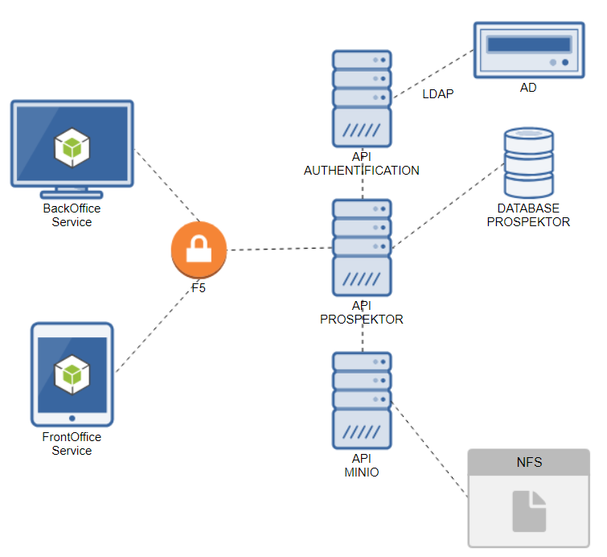
Contexte générale
Analyse et spécification
Conception générale
Implémentation
Architecture globale du système
21
Notes:
Notre système se decompose on trois parties:
La partie backend charge de tous ce qui concerne la logique et le traitement de notre api prospektor , on utiilise dans cette partie l’architecture MVC & 3 tiers
DF déjà créer d’autre service qu’on l’utilise dans notre application
Par exemple API authentification qui verfie l’identite des employees de groupe OCP
API notification pou envoyee des notifications SMS
API minio pour stocker les fichers de grandes taille, dans notre cas audio & photo
La partie backoffice c’est une application web ou on utilise l’architecture de redux
La partie frontOffice est une application mobile ou on va l’installer dans des tablettes industrielle specifique; on utilise dans cette partie l’architecture MVP

Slide 24
Contexte générale
Analyse et spécification
Conception générale
Implémentation
Diagramme de classes
Machine
1
Repérer
0..*
1..*
Classe configurable
Tournée
1
Chantier
Dépendre
1..*
Contenir
Repérer
1..*
Classe dynamique
0..*
1
Niveau
*
1..*
0..*
Avoir
1
Contenir
0..*
*
Etape
Anomalie
Repérer
1
Créer
Zone
1
Tranchée
*
Avoir
*
Contenir
0..*
1
Contenir
Attachement
*
Contenir
Sortie
1
1
Utilisateur
*
Situer
1
1
Mine
22

Slide 25
Implémentation
de la solution
23
Notes:
25

Slide 26




Contexte générale
Analyse et spécification
Conception générale
Implémentation
Les technologies utilisés
24
Notes:
docker permet de faciliter la création, le déploiement et l’exécution d’applications à l’aide de conteneurs,
conteneurs conditionnent une application toutes les pièces dont elle a besoin,
Kubernetes est un système d’orchestration de conteneur permettant d’automatiser le déploiement

Slide 27
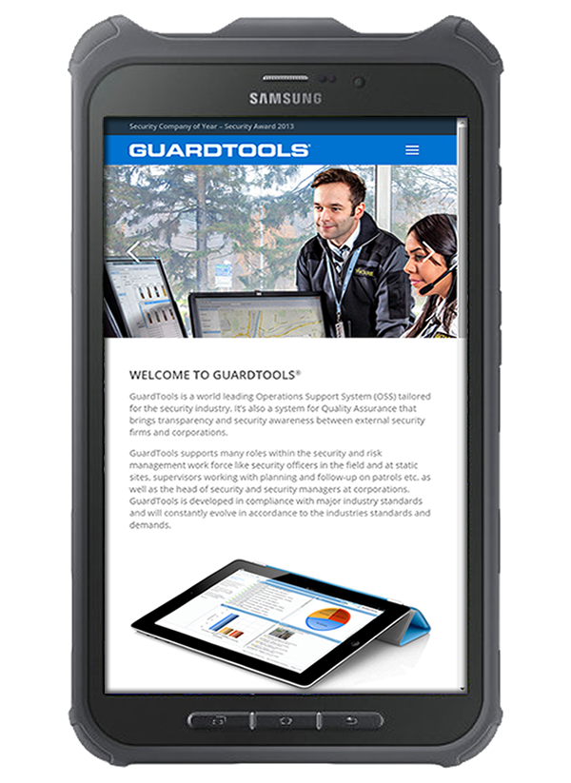
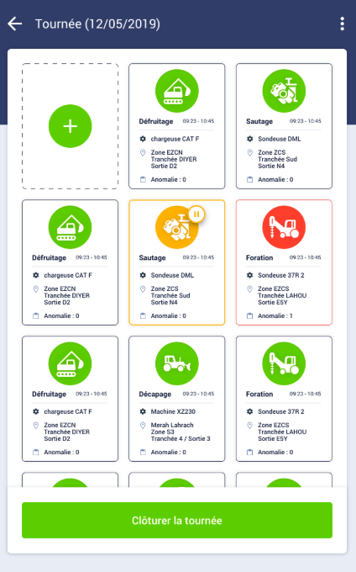
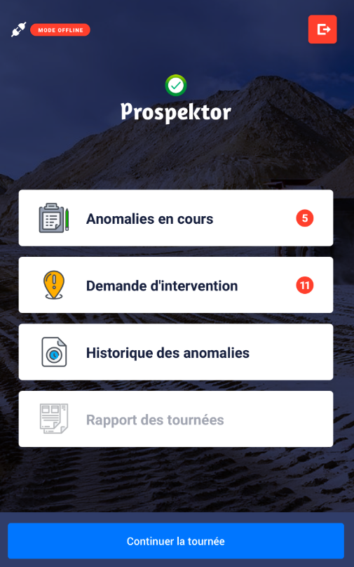
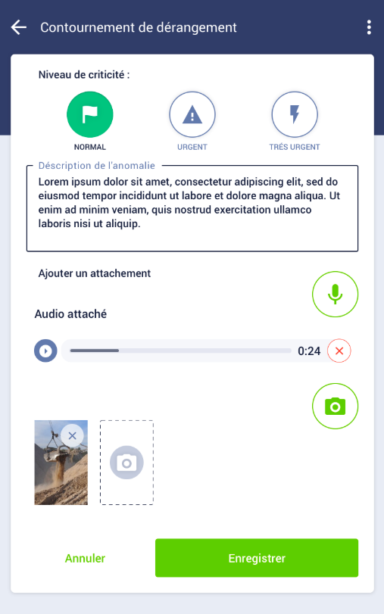
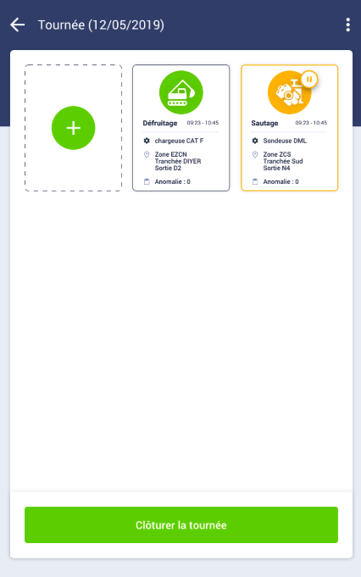
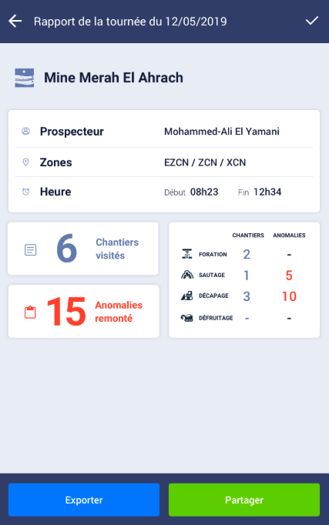
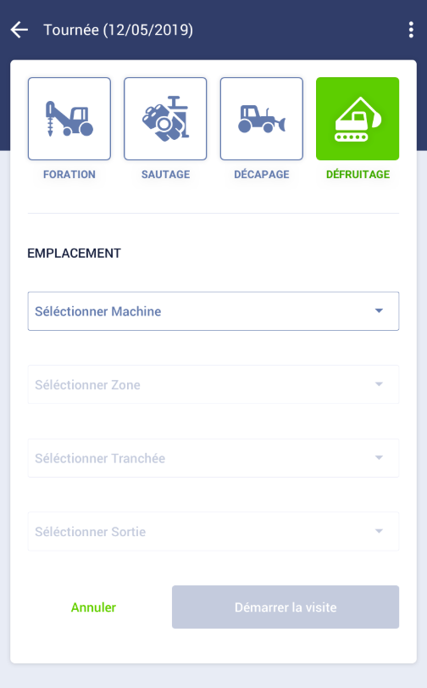
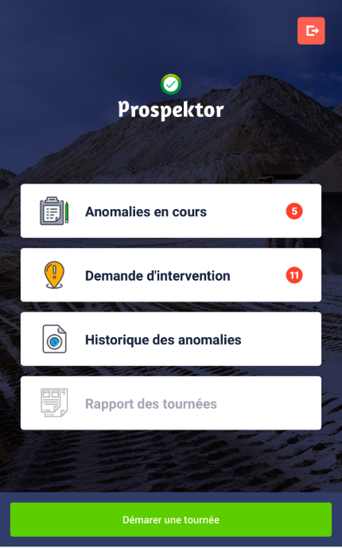
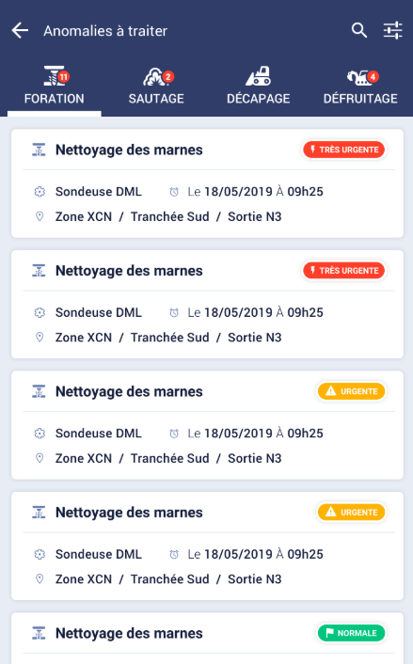
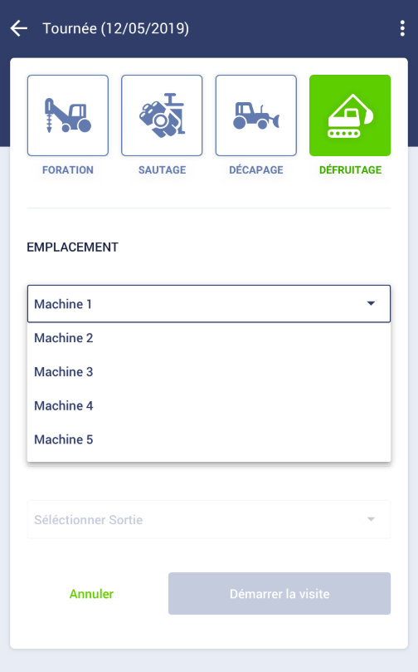
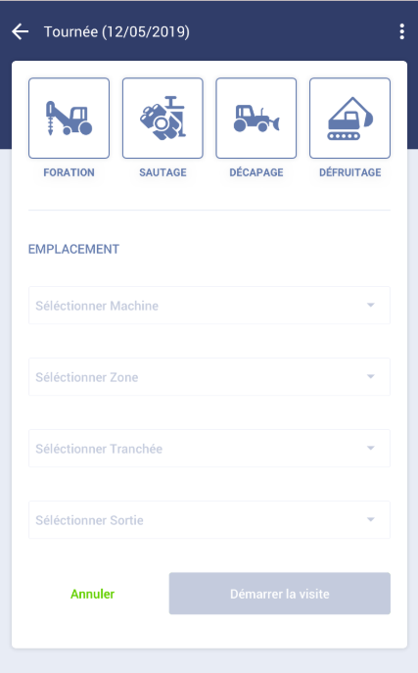
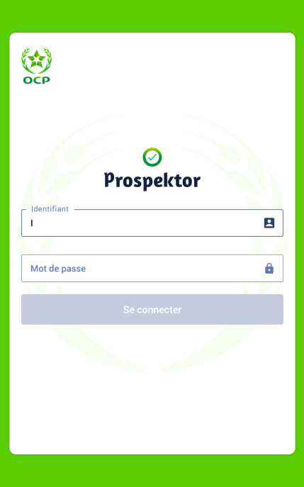
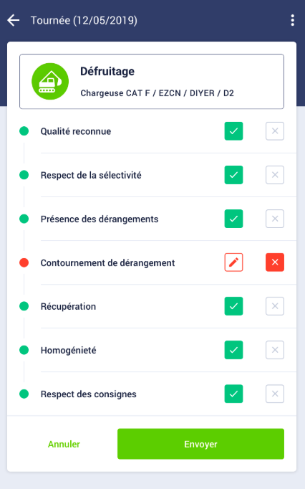
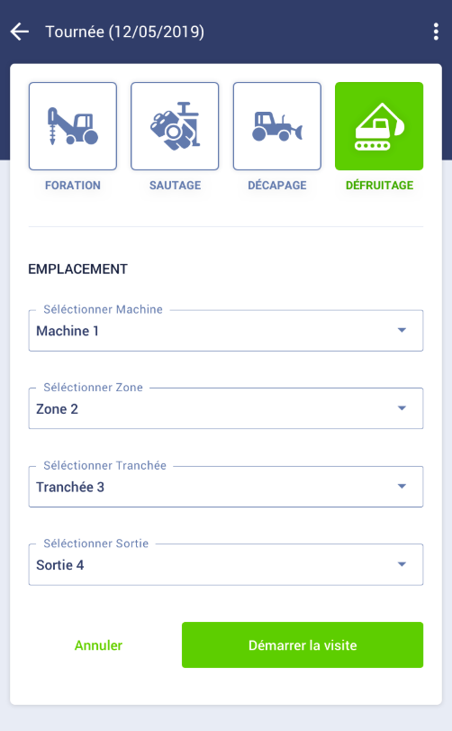
Contexte générale
Analyse et spécification
Conception générale
Implémentation
Workflow prospecteur
Authentification
Page d’acceuil
Ajouter un chantier
Prospecter le chantier
Décrire l’anomalie
Avoir le rapport
Consulter les anomalies
25
Notes:
Comme les autres application , on est besoin de la page d’acceuil

Slide 28



Contexte générale
Analyse et spécification
Conception générale
Implémentation
Architecture de déploiement
Firebase
Load Balancer / Reverse Proxy
HTTPS
PROSPEKTOR API
Minio API
Authentication API
NFS
MySQL
DB
AD/LDAP
26
Notes:
docker permet de faciliter la création, le déploiement et l’exécution d’applications à l’aide de conteneurs,
conteneurs conditionnent une application toutes les pièces dont elle a besoin,
Kubernetes est un système d’orchestration de conteneur permettant d’automatiser le déploiement

Slide 29

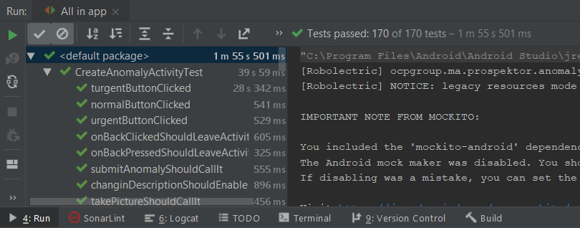


Contexte générale
Analyse et spécification
Conception générale
Implémentation
Les Tests
27

Slide 30

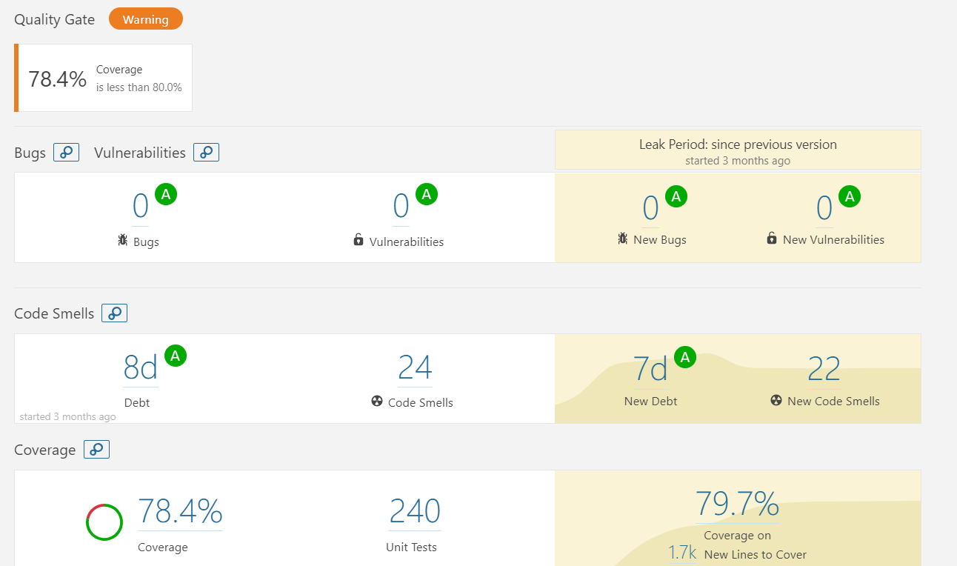
Contexte générale
Analyse et spécification
Conception générale
Implémentation
Mesurer la qualité
28
Notes:
Pour vérifier nos tests et mesurer la qualité du code source de façon continue de notre projet. On a utilisé

Slide 31
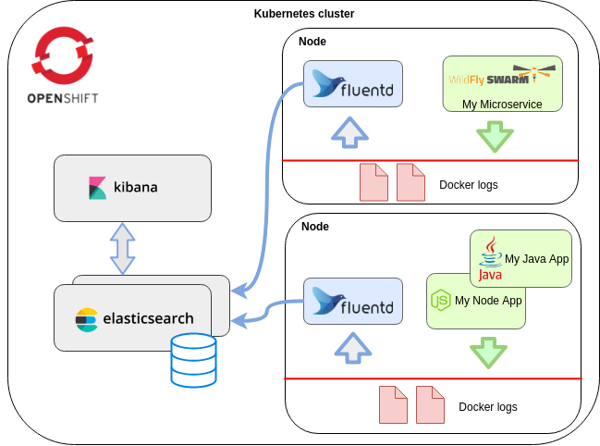

Contexte générale
Analyse et spécification
Conception générale
Implémentation
BackOffice
EFK Stack
BackEnd
28
Notes:
Pour vérifier nos tests et mesurer la qualité du code source de façon continue de notre projet. On a utilisé

Slide 32

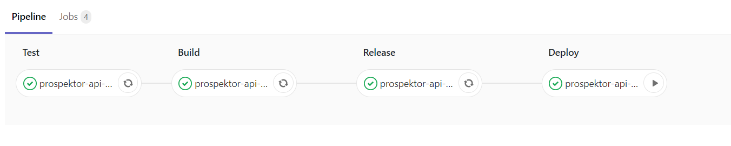


Contexte générale
Analyse et spécification
Conception générale
Implémentation
Pipeline de déploiment
29
Notes:
DF utilise gitlab comme outil de deploiement interne de toute ses projets digitals
Le pipeline qu’on a defini pour le depot de notre application est le suivant
Tout d’abord, on lance toutes les test qu’on a déjà crée ,
Puis execute notre dans les conteneurs de docker, si tous ca ce passe bien
Le programme enregistre les images de nos conteneur dans docker registry
Puis les deployer a notre cluster de kubernetes

Slide 33

Conclusion
30
Notes:
L’objectif de notre application est l’optimisation du temps pour réagir et intervenir à résoudre les anomalies lors de l’extration
Durant mon stage, j’ai developper mes acquis afin de realiser des produits avec une bonne qualite et bien securise.
Ainsi j’ai decouvri le monde de travaille e comment travailler en equipe,
Enfin ,je tiens a remercier tous les membres du staff pour leurs soutien, serviabilites et conseils durant toute la periode du stage

